Slide 1
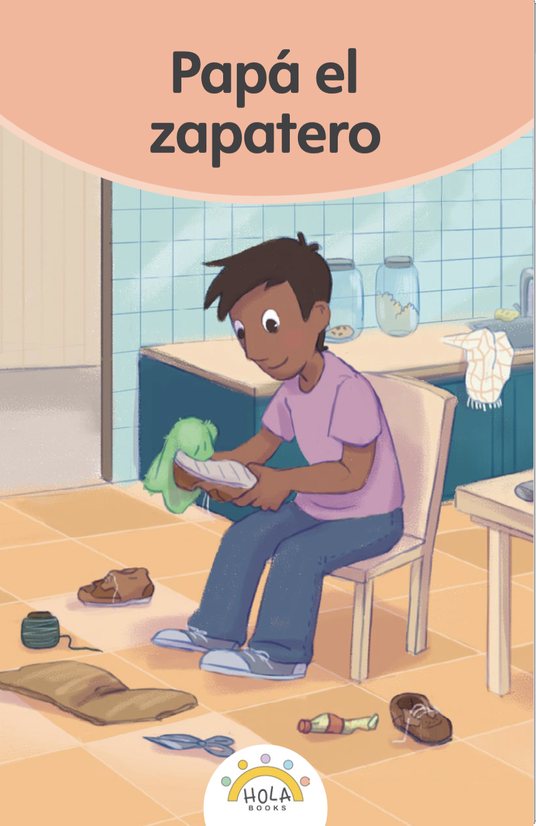
Presentación de fonética
33.1

Slide 2
Día 1
Notes:
Diga: ¡Hola, lectores! Ahora vamos a practicar lo que hemos aprendido sobre las sílabas y cómo las unimos para formar palabras. ¿Listos?
Avance a la siguiente diapositiva.

Slide 3

1. Conciencia fonémica
Notes:
Avance a la diapositiva 4.

Slide 4


Notes:
A. Combinar sílabas en palabras
Diga: Vamos a combinar sílabas para formar palabras.
Modele: Por ejemplo: za - pa - te - ro, zapatero. Pregunte: ¿Qué palabra formamos con za - pa - te - ro? (za - pa - te - ro, zapatero)
Avance a la siguiente diapositiva.
______________________________________________________________________________________________________________
B. Segmentar palabras en sílabas
Diga: Ahora vamos a separar palabras en sílabas.
Modele: Por ejemplo: zapatero, za - pa - te - ro. Pregunte: ¿Qué sílabas escuchamos en zapatero? (zapatero, za - pa - te - ro)
Avance a la siguiente diapositiva.

Slide 5
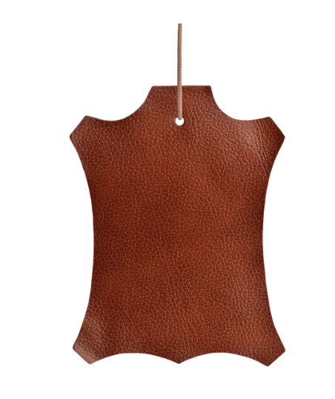
Notes:
A. Combinar sílabas en palabras
Diga: cue - ro ¿Qué palabra formamos con cue - ro? (cue - ro, cuero)
Avance a la siguiente diapositiva.
_____________________________________________________________________
B. Segmentar palabras en sílabas
Diga: ¿Qué sílabas escuchamos en cuero? (cuero, cue - ro)
Avance a la siguiente diapositiva.

Slide 6

Notes:
A. Combinar sílabas en palabras
Diga: lim - pí - si - mo ¿Qué palabra formamos con lim - pí - si - mo? (limpísimo, lim - pí - si - mo)
Avance a la siguiente diapositiva.
_____________________________________________________________________
B. Segmentar palabras en sílabas
Diga: ¿Qué sílabas escuchamos en limpísimo? (limpísimo, lim - pí - si - mo)
Avance a la siguiente diapositiva.

Slide 7
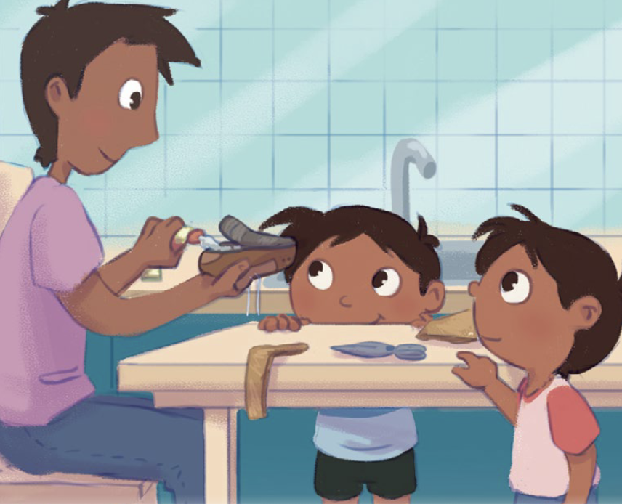
Notes:
A. Combinar sílabas en palabras
Diga: fas - ci - na - ción ¿Qué palabra formamos con fas - ci - na - ción? (fascinación, fas - ci - na - ción)
Avance a la siguiente diapositiva.
_____________________________________________________________________
B. Segmentar palabras en sílabas
Diga: ¿Qué sílabas escuchamos en fascinación? (fascinación, fas - ci - na - ción)
Avance a la siguiente diapositiva.

Slide 8

Notes:
A. Combinar sílabas en palabras
Diga: pe - ga - men - to ¿Qué palabra formamos con pe - ga - men - to? (pe - ga - men - to, pegamento)
Avance a la siguiente diapositiva.
_____________________________________________________________________
B. Segmentar palabras en sílabas
Diga: ¿Qué sílabas escuchamos en pegamento? (pegamento, pe - ga - men - to)
Avance a la siguiente diapositiva.

Slide 9
2. Sufijos
Notes:
Diga: Vamos a decodificar palabras con sufijos. Recuerden que un sufijo es una parte de una palabra que va al final para darle un nuevo significado. Hoy vamos a repasar los sufijos -ísimo, -isima, -ero, -era, -azo y -aza.
Modele: -azo y -aza indican aumentativo, o que algo es grande. Si digo bocaza, eso indica que alguien habla mucho. -ísimo e ísima indican una cualidad en gran medida. -ero y -era indican profesión u oficio.
Diga: Vamos a leer varios sufijos y luego palabras con algunos de estos sufijos y determinar su significado. ¿Listos?
Muestre a los estudiantes las diapositivas 10-15 una a la vez y diga cada sufijo en voz alta junto con ellos.

Slide 10

-ísimo
Notes:
Diga: ísimo.
Lea cada prefijo junto con los estudiantes.
Repita si es necesario.
Avance a la siguiente diapositiva.

Slide 11
-ísima
Notes:
Diga: ísima.
Lea cada prefijo junto con los estudiantes.
Repita si es necesario.
Avance a la siguiente diapositiva.

Slide 12
-ero
Notes:
Diga: ero.
Lea cada prefijo junto con los estudiantes.
Repita si es necesario.
Avance a la siguiente diapositiva.

Slide 13
-era
Notes:
Diga: era.
Lea cada prefijo junto con los estudiantes.
Repita si es necesario.
Avance a la siguiente diapositiva.

Slide 14
-ozo
Notes:
Diga: ozo.
Lea cada prefijo junto con los estudiantes.
Repita si es necesario.
Avance a la siguiente diapositiva.

Slide 15
-oza
Notes:
Diga: oza.
Lea cada prefijo junto con los estudiantes.
Repita si es necesario.
Avance a la siguiente diapositiva.

Slide 16

3. Dictado
Notes:
Avance a la siguiente diapositiva.

Slide 17

Notes:
Asegúrese de que todos los estudiantes tengan una pizarra donde practicar.
Diga: Ahora, voy a decir un sufijo en voz alta. Todos repetirán el sufijo y lo escribirán en su pizarra.
Diga cada una de estos sufijos en el siguiente orden:
-ísimo, /i/, /s/, /i/, /m/, /o/, -ísimo
-ísima, /i/, /s /i/, /m/, /a/, -ísima
-ero, /e/, /r/, /o/, -ero
-era, /e/, /r/, /a/, -era
-azo, /a/, /s/, /o/, -azo
-aza, /a/, /s/, /a/, -aza
Pida a los estudiantes que muestren su pizarra después de escribir cada sufijo para verificar su respuesta.
Repita si es necesario.
Avance a la siguiente diapositiva.

Slide 18

4. Palabras con 2 sílabas
Notes:
Diga: Ahora vamos a leer palabras de 2 sílabas. Asegúrate de leer cada palabra parte por parte. Luego une cada parte y lee la palabra completa.
Muestre a los estudiantes las diapositivas 19-24 una a la vez y diga cada palabra en voz alta junto con ellos.

Slide 19
nue
vos
Notes:
Diga cada sílaba y después la palabra en voz alta junto con los estudiantes.
Diga: nue - vos, nuevos.
Repita si es necesario.
Avance a la siguiente diapositiva.

Slide 20
sue
la
Notes:
Diga cada sílaba y después la palabra en voz alta junto con los estudiantes.
Diga: sue - la, suela.
Repita si es necesario.
Avance a la siguiente diapositiva.

Slide 21
du
ren
Notes:
Diga cada sílaba y después la palabra en voz alta junto con los estudiantes.
Diga: du - ren, duren.
Repita si es necesario.
Avance a la siguiente diapositiva.

Slide 22
se
can
Notes:
Diga cada sílaba y después la palabra en voz alta junto con los estudiantes.
Diga: se - can, secan.
Repita si es necesario.
Avance a la siguiente diapositiva.

Slide 23
siem
pre
Notes:
Diga cada sílaba y después la palabra en voz alta junto con los estudiantes.
Diga: siem - pre, siempre.
Repita si es necesario.
Avance a la siguiente diapositiva.

Slide 24
lis
tos
Notes:
Diga cada sílaba y después la palabra en voz alta junto con los estudiantes.
Diga: lis - tos, listos.
Repita si es necesario.
Avance a la siguiente diapositiva.

Slide 25

5. Palabras con 3 sílabas
Notes:
Diga: Ahora vamos a leer palabras de 3 sílabas. Asegúrate de leer cada palabra parte por parte. Luego une cada parte y lee la palabra completa.
Muestre a los estudiantes las diapositivas 26-31 una a la vez para cada palabra.

Slide 26
con
sue
lo
Notes:
Diga cada sílaba y después la palabra en voz alta junto con los estudiantes.
Diga: con - sue - lo, consuelo.
Repita si es necesario.
Avance a la siguiente diapositiva.

Slide 27
ma
na
zo
Notes:
Diga cada sílaba y después la palabra en voz alta junto con los estudiantes.
Diga: ma - na - zo, manazo.
Repita si es necesario.
Avance a la siguiente diapositiva.

Slide 28
ca
sa
za
Notes:
Diga cada sílaba y después la palabra en voz alta junto con los estudiantes.
Diga: ca - sa - za, casaza.
Repita si es necesario.
Avance a la siguiente diapositiva.

Slide 29
bo
ca
za
Notes:
Diga cada sílaba y después la palabra en voz alta junto con los estudiantes.
Diga: bo - ca - za, bocaza.
Repita si es necesario.
Avance a la siguiente diapositiva.

Slide 30
o
ja
zo
Notes:
Diga cada sílaba y después la palabra en voz alta junto con los estudiantes.
Diga: o - ja - zo, ojazo.
Repita si es necesario.
Avance a la siguiente diapositiva.

Slide 31
a
gre
ga
Notes:
Diga cada sílaba y después la palabra en voz alta junto con los estudiantes.
Diga: a - gre - ga, agrega.
Repita si es necesario.
Avance a la siguiente diapositiva.

Slide 32

6. Palabras con 4 o más sílabas
Notes:
Diga: Ahora vamos a leer más palabras juntos. Estas son palabras más largas, con 4 o más sílabas. Asegúrate de leer parte por parte. Luego une cada parte y lee la palabra completa.
Muestre a los estudiantes las diapositivas 33-37 una a la vez y repita lentamente si es necesario.

Slide 33
za
pa
te
ro
Notes:
Diga cada sílaba y después la palabra en voz alta junto con los estudiantes.
Diga: za - pa - te - ro, zapatero.
Repita si es necesario.
Avance a la siguiente diapositiva.

Slide 34
mo
pre
si
o
cu
pa
dí
Notes:
Diga cada sílaba y después la palabra en voz alta junto con los estudiantes.
Diga: pre - o - cu - pa - dí - si - mo, preocupadísimo.
Repita si es necesario.
Avance a la siguiente diapositiva.

Slide 35
lim
pí
si
mos
Notes:
Diga cada sílaba y después la palabra en voz alta junto con los estudiantes.
Diga: lim - pí - si - mos, limpísimos.
Repita si es necesario.
Avance a la siguiente diapositiva.

Slide 36
bue
ní
si
mo
Notes:
Diga cada sílaba y después la palabra en voz alta junto con los estudiantes.
Diga: bue - ní - si - mo, buenísimo.
Repita si es necesario.
Avance a la siguiente diapositiva.

Slide 37
a
rre
glas
te
Notes:
Diga cada sílaba y después la palabra en voz alta junto con los estudiantes.
Diga: a - rre - glas - te, arreglaste.
Repita si es necesario.
Avance a la siguiente diapositiva.

Slide 38
7. Dictado
Notes:
Diga: Ahora voy a decir unas palabras en voz alta. Todos repetirán la palabra parte por parte y escribirán la palabra en su pizarra lo mejor que puedan. ¿Listos?
Muestre a los estudiantes las diapositivas 39-41 una a la vez.

Slide 39
Notes:
Asegúrese de que todos los estudiantes tengan una pizarra donde practicar.
Diga: Escucha la palabra. Identifica los sonidos y sus letras. Primero la sílaba, luego cada sonido y, al final, la palabra completa.
Diga: agujero, a - gu - je - ro, agujero. ¿Cuántas sílabas tiene la palabra? (4) a - gu - je - ro. La primera sílaba, a, ¿cuántos sonidos tiene? (1) /a/. La segunda sílaba, gu, ¿cuántos sonidos tiene? (2) /g/, /u/. La tercera sílaba, je, ¿cuántos sonidos tiene? (2) /j/, /e/. La cuarta sílaba, ro, ¿cuántos sonidos tiene? (2) /r/, /o/. Agujero, /a/, /g/, /u/, /j/, /e/, /r/, /o/.
Pida a los estudiantes que muestren sus pizarras después de escribir cada palabra para verificar la respuesta. Repita si es necesario.
Avance a la siguiente diapositiva.

Slide 40
Notes:
Diga: Escucha la palabra. Identifica los sonidos y sus letras. Primero la sílaba, luego cada sonido y, al final, la palabra completa.
Diga: limpísimo, lim - pí - si - mo, limpísimo. ¿Cuántas sílabas tiene la palabra? (4) lim - pi - sí - mo. La primera sílaba, lim, ¿cuántos sonidos tiene? (3) /l/, /i/, /m/. La segunda sílaba, pí, ¿cuántos sonidos tiene? (2) /p/, /i/. La tercera sílaba, si, ¿cuántos sonidos tiene? (2) /s/, /i/. La cuarta sílaba, mo, ¿cuántos sonidos tiene? (2) /m/, /o/. Limpísimo, /l/, /i/, /m/, /p/, /i/, /s/, /i/, /m/, /o/.
Pida a los estudiantes que muestren sus pizarras después de escribir cada palabra para verificar la respuesta. Repita si es necesario.
Avance a la siguiente diapositiva.

Slide 41
Notes:
Diga: Escucha la palabra. Identifica los sonidos y sus letras. Primero la sílaba, luego cada sonido y, al final, la palabra completa.
Diga: zapatero, za - pa - te - ro, zapatero. ¿Cuántas sílabas tiene la palabra? (4) za - pa - te - ro. La primera sílaba, za, ¿cuántos sonidos tiene? (2) /s/, /a/. La segunda sílaba, pa, ¿cuántos sonidos tiene? (2) /p/, /a/. La tercera sílaba, te, ¿cuántos sonidos tiene? (2) /t/, /e/. La cuarta sílaba, ro, ¿cuántos sonidos tiene? (2) /r/, /o/. Zapatero, /s/, /a/, /p/, /a/, /t/, /e/, /r/, /o/.
Pida a los estudiantes que muestren sus pizarras después de escribir cada palabra para verificar la respuesta. Repita si es necesario.
Avance a la siguiente diapositiva.

Slide 42

8. Oraciones
Notes:
Diga: Ahora vamos a leer oraciones. Asegúrate de prestar atención a la puntuación y la entonación de tu voz. Primero las vamos a leer despacio y luego con más fluidez.
Avance a la siguiente diapositiva.

Slide 43
—¿Papá, puedes arreglar los zapatos? —preguntan los gemelos.
Notes:
Señale la primera palabra: Papá.
Lea la oración primero despacio y la segunda vez con fluidez.
Pida a los estudiantes que repitan con usted.
Avance a la siguiente diapositiva.

Slide 44
—Bueno, no soy zapatero, pero puedo intentarlo —contesta papá.
Notes:
Señale la primera palabra: Bueno.
Lea la oración primero despacio y la segunda vez con fluidez.
Pida a los estudiantes que repitan con usted.
Avance a la siguiente diapositiva.

Slide 45
Luego limpia los zapatos hasta quedar limpísimos.
Notes:
Señale la primera palabra: Luego.
Lea la oración primero despacio y la segunda vez con fluidez.
Pida a los estudiantes que repitan con usted.
Avance a la siguiente diapositiva.

Slide 46
9. Dictado
Notes:
Avance a la siguiente diapositiva.

Slide 47
____________________________.
Notes:
Asegúrese de que todos los estudiantes tengan una pizarra donde practicar.
Diga: Ahora voy a decir una oración en voz alta. Todos repetirán la oración y escribirán todas las palabras en su pizarra lo mejor que puedan. ¿Listos?
Diga: —¿Papá, puedes arreglar los zapatos? —preguntan los gemelos. Vamos a repetir la oración juntos.
Repita la oración en voz alta junto con los estudiantes. Cuente las palabras en la oración si los estudiantes todavía necesitan apoyo.
Pida a los estudiantes que escriban todas las palabras de la oración.
Diga: Puedes dividir cada palabra en sílabas y luego en sonidos para asegurarte de escribir todos los sonidos que escuchas correctamente.
Pida a los estudiantes que muestren su pizarra para verificar su respuesta. Repita si es necesario.
Avance a la siguiente diapositiva.

Slide 48
—¿Papá, puedes arreglar los zapatos? —preguntan los gemelos.
Notes:
Pida a los estudiantes que lean la oración en voz alta y comparen su oración con la oración que muestra la diapositiva.
Anime a los estudiantes a autocorregir su escritura.
Avance a la siguiente diapositiva.

Slide 49
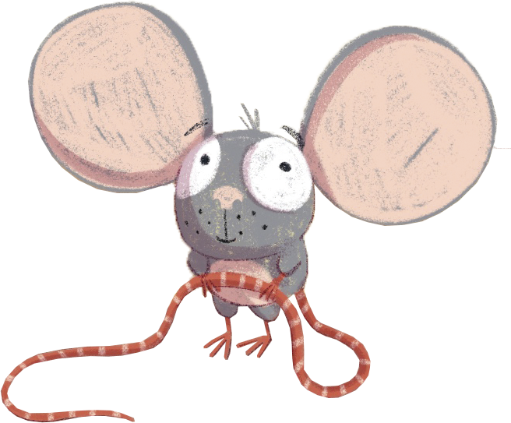
¡Felicidades!
El día está completo,
¡excelente trabajo!

